Slide 1
SenLoRa V8
轨道场景 SER 实验
AWGN 与莱斯衰落下的估计补偿对比
组会汇报 2026.10.06
Notes:
汇报最近完成的SF12冻结V8、PREC、独立理论和观测导频时间对齐变体。数据更新截至2026-10-05。时间对齐变体与论文式(17)即时方法存在明确差异，不能将变体称为原始论文第三种方法。
来源：D:\codex\Lora（SER performance of different estimation strategies）\senlora_symmetric_v8\PILOT_TIME_ALIGNED_VARIANT.md

Slide 2
实验条件
SF | 12 | BW / Fs | 125 kHz
编码 | CR3，Hamming(7,4) | 原生帧 | 8 前导 + 112 数据
信道 | AWGN / Rician | K | 10 dB，每包平坦
载频 / 高度 | 868 MHz / 550 km | 每点包数 | 1000
帧时长 | 3.932 s / 7.676 s | 统计口径 | Raw SER
SNR 扫描：−30 至 −21 dB，每 1 dB 一点
轨迹：−366、−274.5、−183、−91.5、0 s，Es/N0 = 15 dB
Notes:
物理SF=有效SF=12，4096点FFT，BW=Fs=125kHz，符号时长32.768ms。CR3对应Hamming(7,4)，16个7-symbol block，共112个payload符号。原生帧8前导+112数据为120T=3.93216s，导频方法234.25T=7.675904s。
信道AWGN，以及每包一个常数复增益的单位平均功率Rician，K=10dB。h=sqrt(K/(K+1))+sqrt(1/(2(K+1)))*(a+jb)，a,b独立标准高斯，K线性值10。噪声方差10^(-SNR/10)，不按瞬时衰落功率重新归一化。
轨道高度550km，载频868MHz，Track-A解析Doppler模型。每个离散位置独立生成、估计、解码。Case-SNR为Rician下Case1(-366s)/Case2(0s)，-30:1:-21dB，20个条件各1000包，共20000条配对记录。轨迹5点×AWGN/Rician各1000包，共10000条记录，Es/N0=15dB，对应采样SNR=-21.12359948dB。原生PREC/VP/Ideal冻结同包基线只读复用，重算变体及其离线Ideal。
VP d0=0.10bin，d1=0.80bin，所有位置使用相同冻结入口、同一参数和两遍流程。接收机不输入轨道、SNR、真值或目标SER，Ideal仅解码结束后离线对照。SER是最终硬物理符号错误数/112000。
来源：D:\codex\Lora（SER performance of different estimation strategies）\results\senlora_symmetric_v8\pilot_time_aligned_case_snr_rician\FOUR_CURVE_SUMMARY.csv
D:\codex\Lora（SER performance of different estimation strategies）\results\senlora_symmetric_v8\figure12_pilot_time_aligned\FOUR_CURVE_SUMMARY.csv
D:\codex\Lora（SER performance of different estimation strategies）\senlora_symmetric_v8\v8_frozen_receiver_manifest.json
D:\codex\Lora（SER performance of different estimation strategies）\src\exp1TrackAOrbit.m

Slide 3
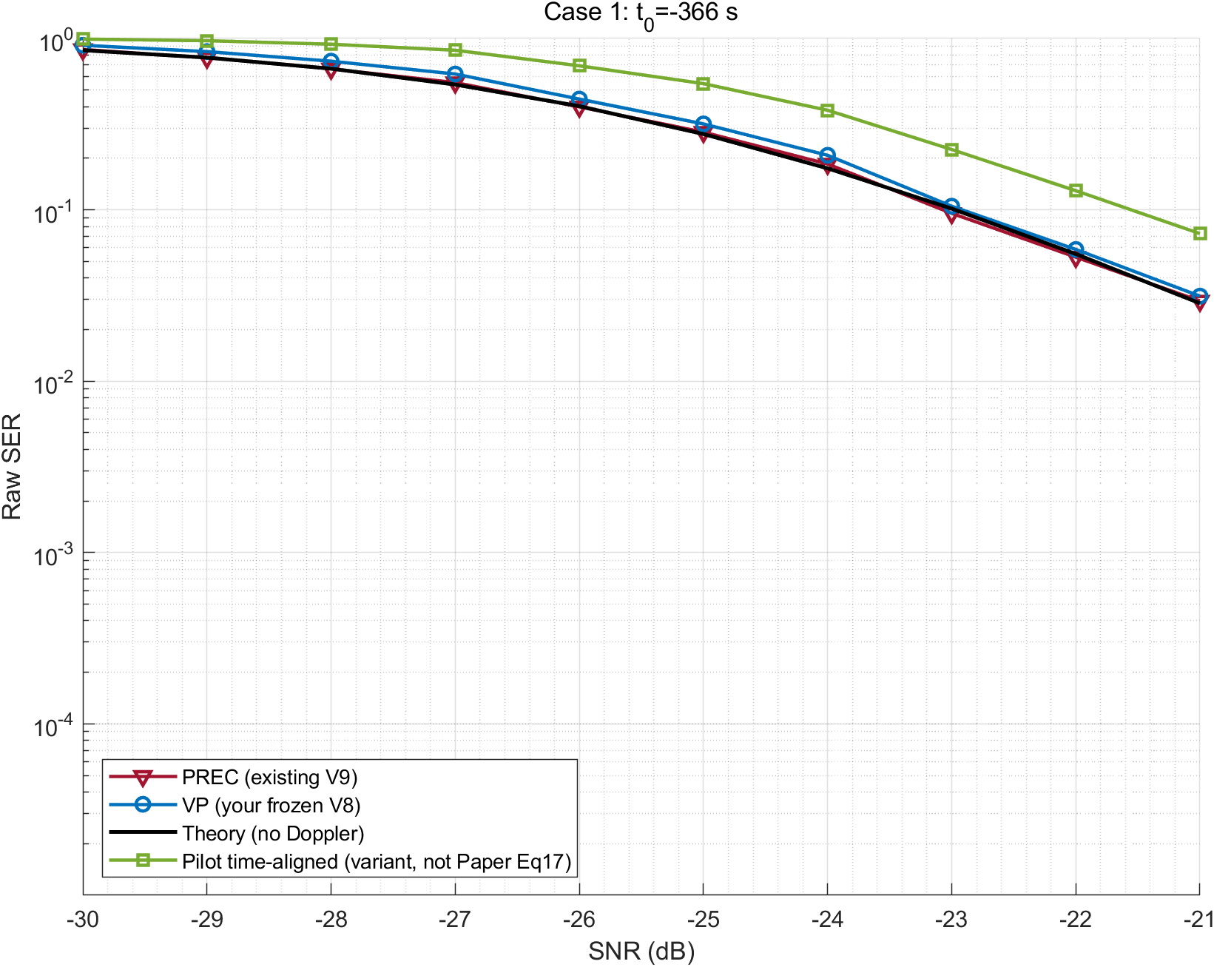
Case1：Rician 信道 SER–SNR
−21 dB
VP 3.14×10⁻²
理论 2.85×10⁻²
1000 包/点
Rician K = 10 dB
Notes:
Case1为-366s的低rate端。本页是Rician K=10dB，每点1000包。-21dB端VP=0.0313571428571429，PREC=0.029375，理论=0.0284643251770817，时间对齐变体=0.0726339285714286。VP与理论接近不意味着已证明等效。原生方法与导频方法帧长和开销不同。
V8从相同8前导构造Static/Dynamic模型，payload起点对齐后融合完整相位轨迹。第一遍补偿和Hamming解码，第二遍当前block残差CFO与合法Hamming码字联合ML，质量门仅影响后续block反馈。d0/d1固定，未增加轨道分支。
来源图像：D:\codex\Lora（SER performance of different estimation strategies）\results\senlora_symmetric_v8\pilot_time_aligned_case_snr_rician\CASE1_FOUR_CURVES.png
结果数据：D:\codex\Lora（SER performance of different estimation strategies）\results\senlora_symmetric_v8\figure12_pilot_time_aligned\FOUR_CURVE_SUMMARY.csv
本图保留原始实验点，没有重新拟合。

Slide 4
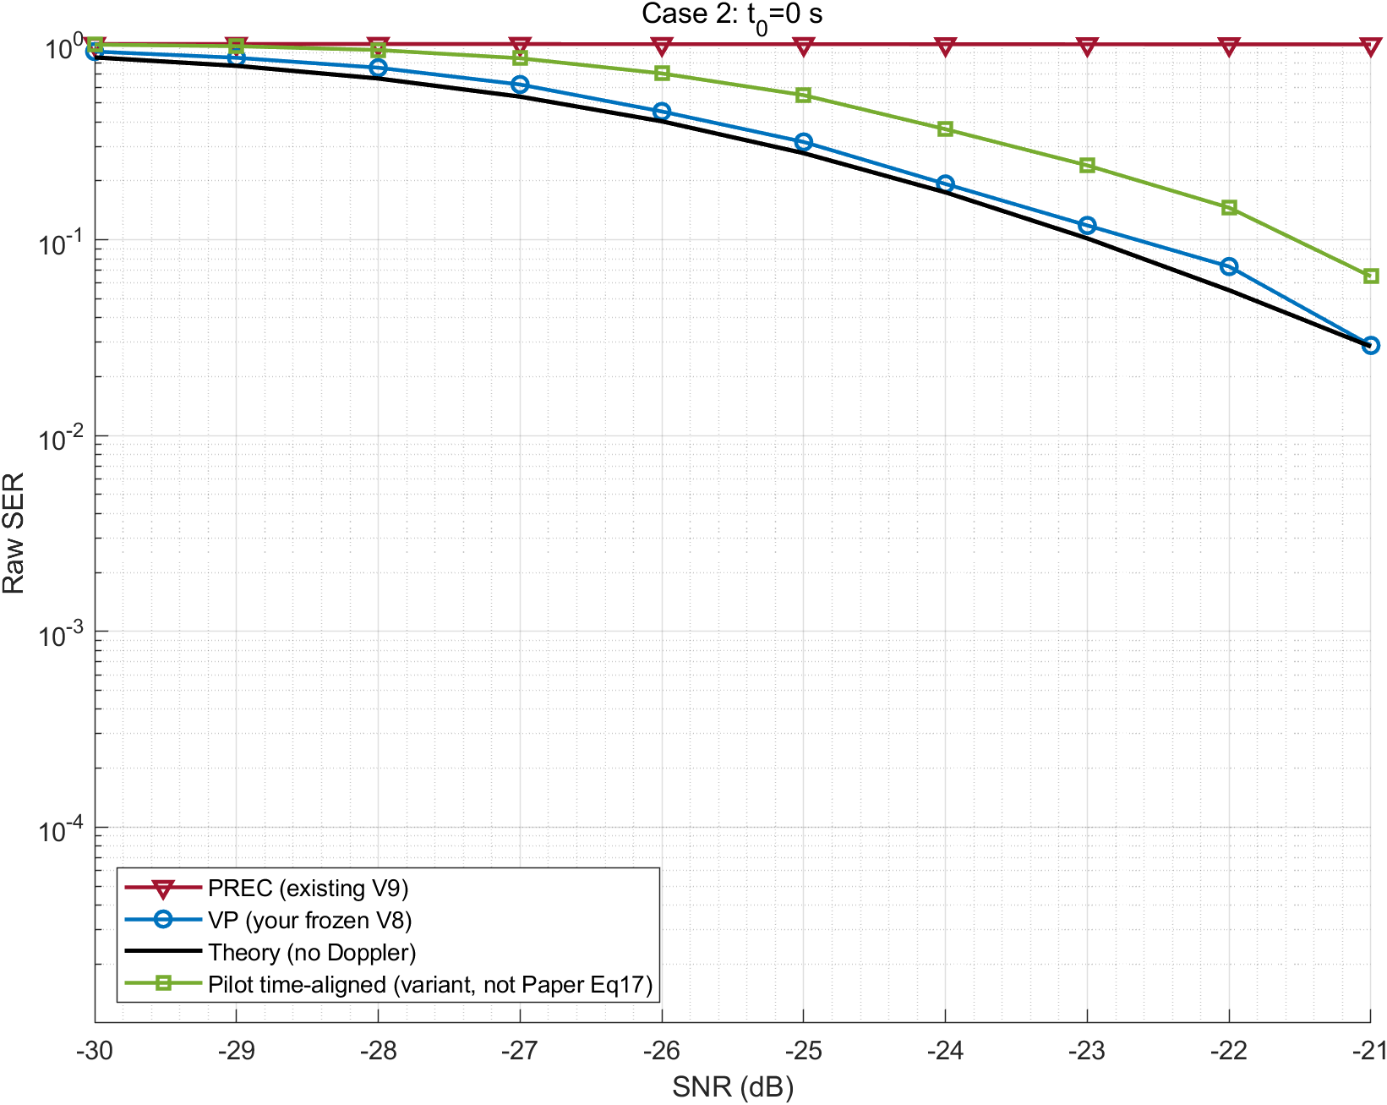
Case2：Rician 信道 SER–SNR
−21 dB
VP 2.89×10⁻²
PREC 0.995
1000 包/点
Rician K = 10 dB
Notes:
Case2为0s的高rate端。-21dB端VP=0.0288660714285714，PREC=0.995089285714286，理论=0.0284643251770817，时间对齐变体=0.0649821428571429。PREC高rate端观测SER接近1，冻结VP明显降低错误。仍需预注册配对容差与独立统计，不能据一端接近理论宣称Formal通过。
数据来源：D:\codex\Lora（SER performance of different estimation strategies）\results\senlora_symmetric_v8\pilot_time_aligned_case_snr_rician\FOUR_CURVE_SUMMARY.csv
来源图像：D:\codex\Lora（SER performance of different estimation strategies）\results\senlora_symmetric_v8\pilot_time_aligned_case_snr_rician\CASE2_FOUR_CURVES.png
结果数据：D:\codex\Lora（SER performance of different estimation strategies）\results\senlora_symmetric_v8\figure12_pilot_time_aligned\FOUR_CURVE_SUMMARY.csv
本图保留原始实验点，没有重新拟合。

Slide 5
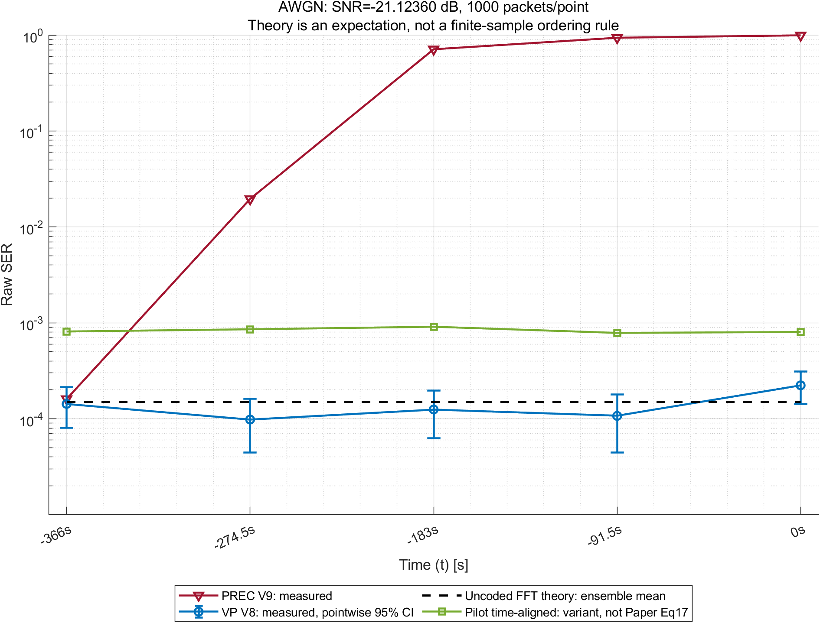
AWGN 五点轨迹
VP 约 10⁻⁴
点态 95% 区间
均包含理论
1000 包/点
Notes:
采样SNR=-21.1235994797dB，Es/N0=15dB，每点1000包。VP原始错数16/11/14/12/25，对应SER9.8214e-5至2.2321e-4。理论是未编码非相干FFT的总体期望1.503107436e-4，不是每批Monte Carlo观测的样本下界，也不是所有码辅助接收机的信息论下界。
误差条为点态95%完整包cluster bootstrap区间，20000次，分析种子2026100500+点号。VP和native Ideal共用重采样包索引，全局随机状态与原始噪声种子不变。所有点态VP区间包含理论，配对差异区间包含0。不是五点同时置信带，也不是等效性证明。
统计来源：D:\codex\Lora（SER performance of different estimation strategies）\results\senlora_symmetric_v8\figure12_awgn_uncertainty\AWGN_POINT_UNCERTAINTY.csv
D:\codex\Lora（SER performance of different estimation strategies）\senlora_symmetric_v8\AWGN_THEORY_SAMPLING_CHECK.md
来源图像：D:\codex\Lora（SER performance of different estimation strategies）\results\senlora_symmetric_v8\figure12_awgn_uncertainty\FIGURE12_AWGN_FOUR_CURVES_95CI.png
结果数据：D:\codex\Lora（SER performance of different estimation strategies）\results\senlora_symmetric_v8\figure12_pilot_time_aligned\FOUR_CURVE_SUMMARY.csv
本图保留原始实验点，没有重新拟合。

Slide 6
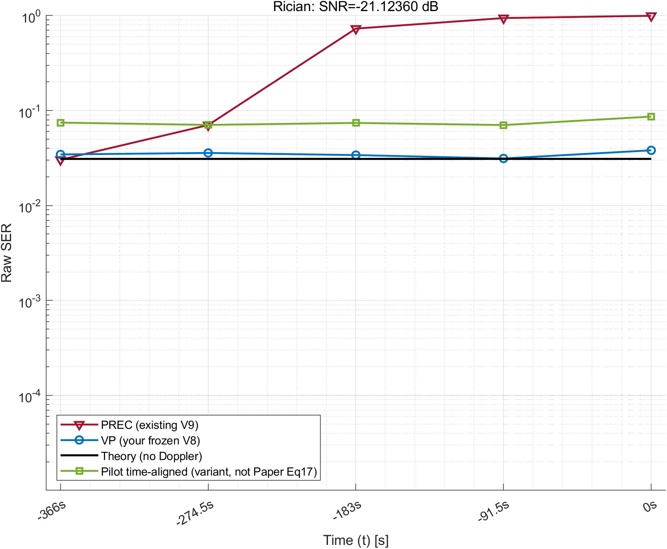
Rician 五点轨迹
VP 0.0313–0.0381
理论 0.03096
K = 10 dB
1000 包/点
Notes:
Rician为单位平均功率、每包平坦、K=10dB。五点轨迹VP SER依次0.0344821、0.03575、0.0339554、0.0312768、0.0381161。理论常数0.03096406913，时间对齐变体0.0703214至0.0864375，仍明显高于理论。这里没有给Rician添加未计算的置信区间，没有统计显著性或严格平直声明。
来源图像：D:\codex\Lora（SER performance of different estimation strategies）\results\senlora_symmetric_v8\figure12_pilot_time_aligned\FIGURE12_RICIAN_FOUR_CURVES.png
结果数据：D:\codex\Lora（SER performance of different estimation strategies）\results\senlora_symmetric_v8\figure12_pilot_time_aligned\FOUR_CURVE_SUMMARY.csv
本图保留原始实验点，没有重新拟合。

Slide 7
论文即时法与时间对齐变体
0 s：3637 错降至 90 错，约 40.4 倍
−366 s：57 错增加至 91 错
Notes:
图中纵轴是log10(SER)，只是显示坐标变换，未调整任何错误计数。论文即时法是当前SF12/noLDRO PHY适配的式(17)方法，n_int=1，FFT16，并非完全复用论文原始PHY。新增时间对齐变体缓冲一个数据符号，以左右已接收导频在相对帧中心时刻插值CFO。首数据符号权重5/9，其余1/2，按模Fs最短圆弧插值；符号内部rate仍为0。隐式使用频率变化信息，明确标注usesDopplerRate=true、usesFuturePilot=true。
0s同包观测错数从3637降至90，约40.4倍。-366s从57增至91，提示收益并不覆盖所有位置。变体AWGN整体仍约为理论5.2至6.1倍，没有实现理论性能。原生帧120T，导频帧234.25T，等待右导频有额外延迟。
论文即时法来源：D:\codex\Lora（SER performance of different estimation strategies）\results\senlora_symmetric_v8\figure12_four_methods_nint1\FOUR_CURVE_SUMMARY.csv
变体来源：D:\codex\Lora（SER performance of different estimation strategies）\results\senlora_symmetric_v8\figure12_pilot_time_aligned\FOUR_CURVE_SUMMARY.csv
机制：D:\codex\Lora（SER performance of different estimation strategies）\senlora_symmetric_v8\PILOT_TIME_ALIGNED_VARIANT.md

Slide 8
同包错误计数
VP 共 78 错，同包 Ideal 共 76 错
每点理论预期约 16.8 错
Notes:
AWGN，Es/N0=15dB，每点1000包，每包112数据符号。VP和native Ideal使用同一原生帧、同一payload/noise。Ideal仅接收机结束后使用真实样本相位离线补偿，没有把Ideal CFO传给VP。
VP错数16/11/14/12/25，Ideal错数16/13/12/12/23。总错误78/76，总SER1.392857e-4/1.357143e-4。理论每点预期16.83480328错。当前数据未提供超越理论或与Ideal等效的统计证据。
来源：D:\codex\Lora（SER performance of different estimation strategies）\results\senlora_symmetric_v8\figure12_awgn_uncertainty\AWGN_POINT_UNCERTAINTY.csv

Slide 9
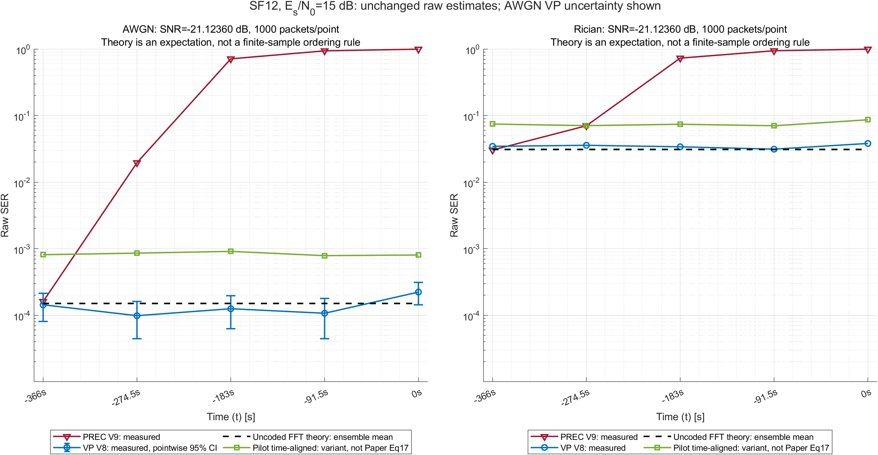
当前观察与实验边界
时间对齐变体仍高于理论。全轨 Formal 尚未启动
Notes:
当前VP在AWGN五点保持约10^-4量级，Rician五点约3e-2。时间对齐变体改善0s即时CFO滞后的尖峰，但整体仍高于当前独立理论，而且低rate端的实际错数有所增加。不能宣称严格平直、原论文完全复现或Formal验收通过。
本轮30个条件各1000包，共30000配对记录。原生PREC/VP/Ideal基线只读复用，未修改VP/PREC冻结参数。没有拟合、平滑、强制非零、强制排序或挑选种子。代码采用断点接续完成，所有ID1-1000恰好一次、接收机异常0，MATLAB偶发heap corruption根因仍未定位。
下一步建议先预注册Case2的V8-Ideal绝对SER容差，再决定是否使用第三组未见种子启动9000成对包Formal。Formal应使用成对包cluster bootstrap，并检查镜像和所有相邻点；不能把现有点态区间当作全轨等效证明。
来源图像：D:\codex\Lora（SER performance of different estimation strategies）\results\senlora_symmetric_v8\figure12_awgn_uncertainty\FIGURE12_AWGN_RICIAN_FOUR_CURVES_95CI.png
结果数据：D:\codex\Lora（SER performance of different estimation strategies）\results\senlora_symmetric_v8\figure12_pilot_time_aligned\FOUR_CURVE_SUMMARY.csv
本图保留原始实验点，没有重新拟合。

